Slide 1

Итоговая работа на тему «“Разработка приложения на основе моделей машинного обучения»
Министерство науки и высшего образования Российской Федерации
Федеральное государственное бюджетное образовательное учреждение высшего образования «Ивановский государственный энергетический университет имени В.И. Ленина»
Выполнила: Адамова А.А, 2-41м
Иваново 2024

Slide 2
Основные аспекты
В ходе выполнения работы было разработано приложение на базе моделей машинного обучения, позволяющее производить предсказание класса объекта по исходным параметрам.
В систему загружено несколько моделей, позволяющих ей быть более гибкой.
Также система содержит несколько датасетов для работы. При необходимости пользователь может загрузить свой.
Для каждого объекта из датасета система выдаст номер класса, к которому принадлежит данный объект

Slide 3
Экономические эффекты
Сегментация клиентов на типы (A. B, C сегментация) для преимущественной торговли с клиентами категории A для повышения эффекта.
Параметрами могут быть:
Размер пашни
Удаленность от склада конкурента
Объем покупок за последние 3 года.
Количество покупаемых продуктов
Процент покупок в сезон
Уровень цены, по которому берет клиент
Используя данную сегментацию можно повысить прибыль в разы. Для этого необходимо загружать данные о клиенте, узнавать его категорию, из чего делать вывод о цене. Полезно для менеджеров по продажам.

Slide 4
Экономические эффекты
2. Выявление сезонности продукта
При продаже продукта в несезон часто делаются огромные скидки. Поэтому важно правильно выявлять сезонность продукта. Под сезонностью понимается месяц, в который данный продукт наиболее востребован. и продается по максимальной цене. При этом зависимость не всегда напрямую понятна и сделать это без глубокого анализа довольно тяжело.
Параметрами могут быть:
Объемы покупок в каждый месяц
Цены на продукт в каждом месяце
Количество клиентов
Данный подход позволит придержать часть продукта до сезона, чтобы продать по более высокой цене.

Slide 5
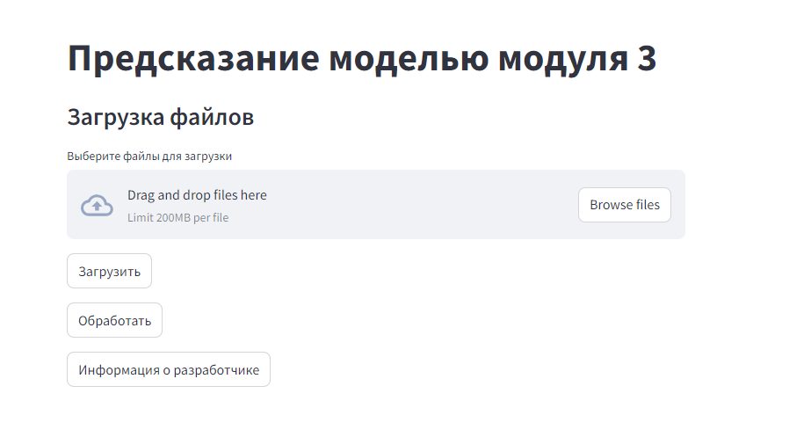
Загрузка файлов
В систему можно загрузить свои данные для обработки их моделью.

Slide 6
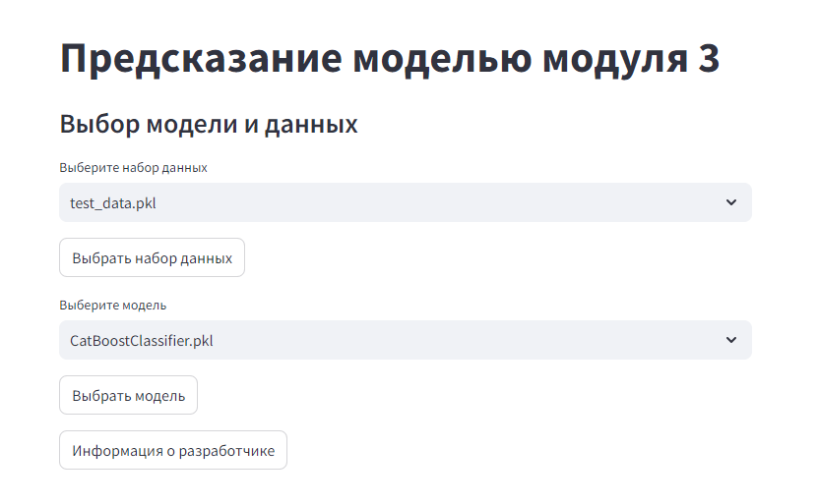
Выбор необходимых моделей и данных

Slide 7
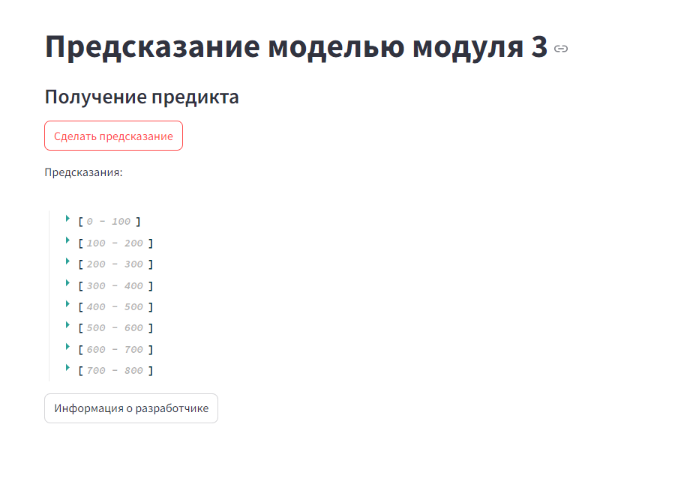
Получение предсказания

Slide 8
Получение предсказания

Slide 9
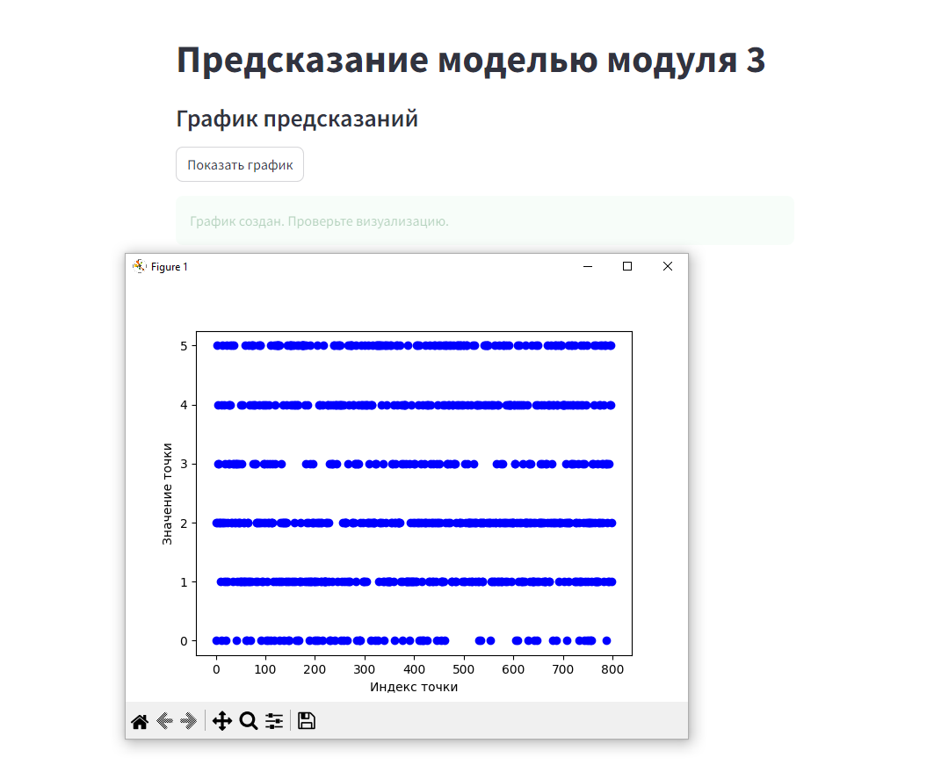
Вывод графика

Slide 10
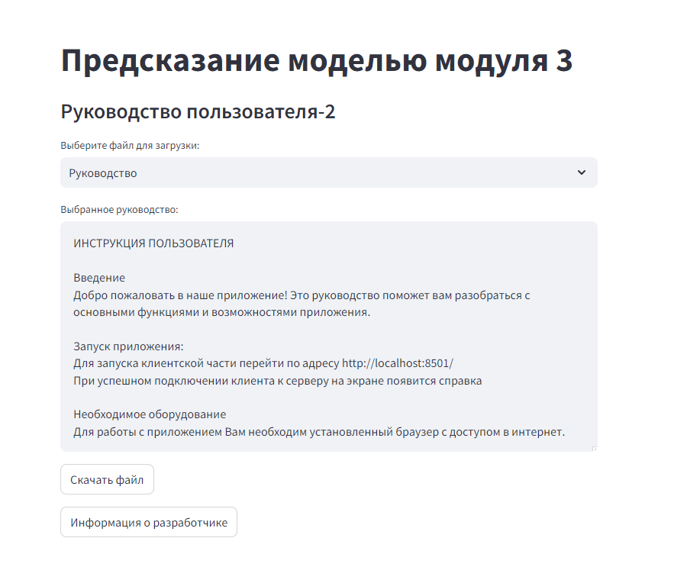
Поддержка

Slide 11
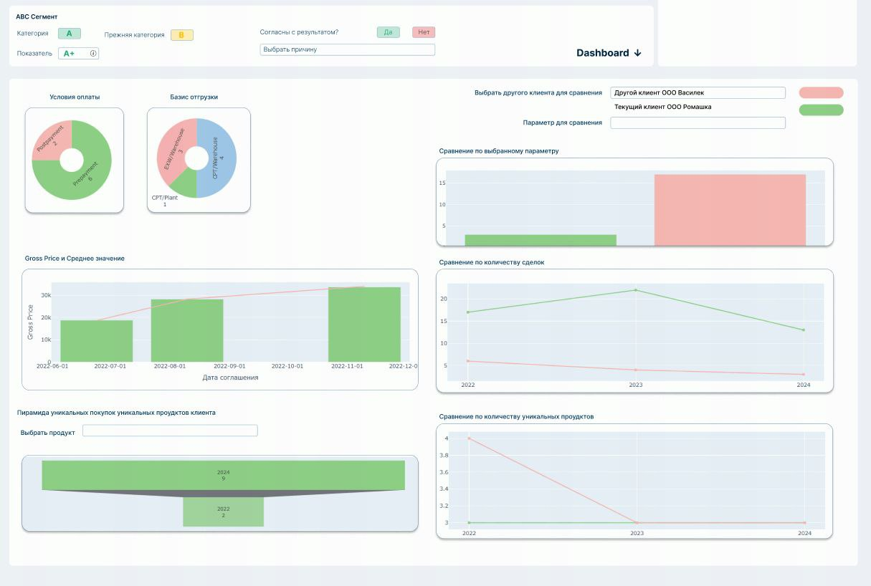
Усовершенствования
Внедрение dashboard’а с большим количеством характеристик (не только модели, но и исходных данных)

Slide 12
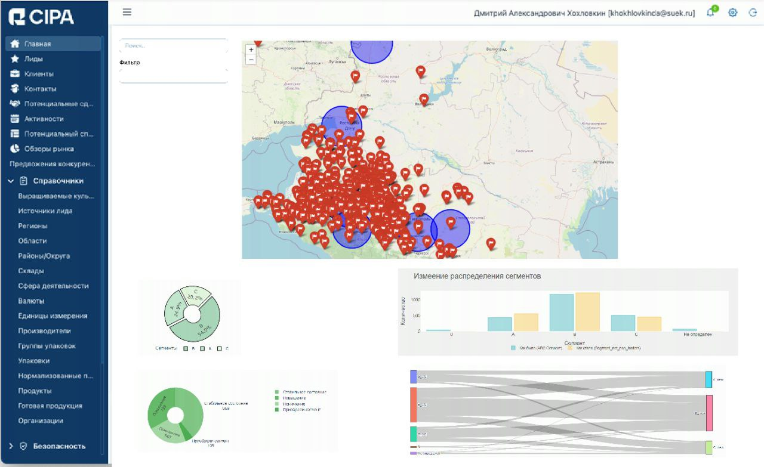
Усовершенствования
2. По результатам обучения собирать статистику

Slide 13
Выводы
Модели машинного обучения имеют широкое применение, поэтому система может использоваться в различных компаниях и выполнять различные функции.
Разработанная система может быть использована как POC более масштабного проекта рабочего места трейдера. На ней можно произвести тестирование, собрать обратную связь и в дальнейшем усовершенствовать.

